Slide 1
Genetic Algorithm in C++
부산외국어대학교 글로벌일본학과(IT) 김경용
rlaruddyd1@naver.com

Slide 2
Introduction
개발환경
Visual Stduio 2013 C++

Slide 3
Introduction
What is Genetic Algorithm?
  다윈의 ‘적자생존’이론으로부터 창안된 해 탐색 알고리즘
  즉, 진화를 모방하여 문제를 해결하는데 적용한 최적화 기법

Slide 4
Method
전처리
선택(selection) 연산
교차(crossover) 연산
돌연변이(mutation) 연산
Training

Slide 5
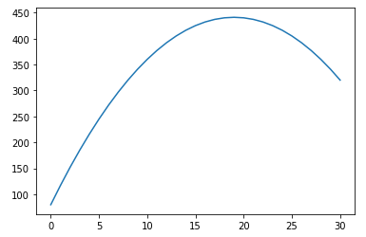
Method - 전처리
아래의 목표 함수의 최대값이 되는 해를 찾기 ( 0≤ x ≤31 )
f(x) = -x² +38x + 80

Slide 6

Method - 선택(Selection)연산
0≤x≤31의 값 중 후보해를 4개 랜덤으로 선택
Algorithm 1: 후보해 선택
Input : 없음 Output: 랜덤으로 선택한 4개의 후보해 While (Output 의 갯수 < 4 ) random = 0 ~ 31 중 하나 if random가 Output에 존재하지 않으면 Output ← random
결과값

Slide 7

Method – 선택(Selection)연산
선택 연산으로 룰렛 휠 방법을 채용
Algorithm 2: 룰렛 선택하기
Input : 4개의 후보해의 적합도, 4개의 후보해의 적합도의 합 Output: 후보해 중 랜덤으로 선택한 인덱스 값 for i = 0, 4 do for j = 0, 후보해의 적합도(i) do N ← I While ( Output의 갯수 < 4 ) random = 0 ~ 후보해의 적합도의 합 -1 중 하나 if random가 Output에 존재하지 않으면 Output ← random
결과값
적합도 : 후보해를 목표 함수에 대입하여 나온 값

Slide 8
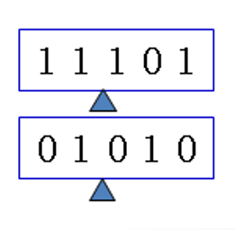
Method – 교차(Crossover)연산
후보해를 1-점 교차 연산으로 교배한다.
Algorithm 3: 1-점 교차 연산
Input : 4개의 후보해, 선택한 룰렛 Output: 교배한 후보해 point 는 임의의 값 ( This work is 2 ) Ouput1 = 후보해[룰렛[0]] & 0x18 | 후보해[룰렛[1]] & 0x7 Ouput2 = 후보해[룰렛[1]] & 0x18 | 후보해[룰렛[0]] & 0x7 Ouput3 = 후보해[룰렛[2]] & 0x18 | 후보해[룰렛[3]] & 0x7 Ouput4 = 후보해[룰렛[3]] & 0x18 | 후보해[룰렛[2]] & 0x7 Output ← Output1, Output2, Output3, Output4
참고
point

Slide 9
Method – 돌연변이(Mutation)연산
랜덤으로 선택한 bit가 돌연변이 한다. ( 0은 1으로, 1은 0으로)
Algorithm 4: 돌연변이 연산
Input : 교차된 임의의 후보해1개 Output: 돌연변이한 후보해 random = 랜덤의 값 ( 0 ~ 4 ) 여기서 임의의 후보해는 첫번째로 함. if 후보해 & (1 << random) == 0 Output = 후보해 | ( 1 << random) else Output = 후보해 & ~( 1 << random)
결과값
4 | 3 | 2 | 1 | 0
돌연변이 할 위치 ( random)
1 | 0 | 1 | 0 | 1
돌연변이 할 후보해
※교차연산과 돌연변이연산을 같이 했기 때문에 결과값을 이 시트에서 표시.

Slide 10

Method – Training
일정이상의 훈련을 하여 가장 적합도가 높은 후보해를 찾는다.
Algorithm 5: Training
for n = 2, 1000 do 이전적합도 = 현재적합도 후보해를 n차로 선정 ( 2차부터) 현재적합도 = f(현재후보) if 현재적합도 > 이전적합도 최적후보 = 현재후보 if 최적후보가 변하지 않으면 count ++ if ( count > MAX ) ※임의로 MAX : 50 break;
결과값

Slide 11
Result
결과
후보해 | 적합도
20 | 440
10 | 360
19 | 441
392 | 392
f(x) = -x² +38x + 80
미분해서 최대값을 찾는다.
-2x + 38 = 0
x = 19

